Slide 1
Machine Learning for first order theorem proving
Projet python 2019
Violette Lefranc et Quentin Da Silva – jeu de données :
first order theorem proving
Lien github : https://github.com/Sh0ri/Python_For_Datascience_Homework

Slide 2
Analyse du jeu de données
Description:
Tout l'enjeu de la recherche basée sur ce jeu de données est de tenter de prouver qu'il est possible de déterminer grâce au machine learning quelle méthode heuristique est la plus appropriée à un problème de logique de premier ordre.
Dans le cadre de ce sujet, des chercheurs se sont penchés sur 5 méthodes heuristique qu'on nome H1 à H5 (plus une témoin dont on attribue le nom H0).
Afin de tester l'efficacité de ces techniques, un grand nombre de données de différents problèmes ont été récupérées de la librairie TPTP (thousands of Problem for Theorem Provers). Pour chaque problème, on va chercher à déterminer non seulement si un heuristique peut le résoudre rapidement mais également lequelle serait le plus efficace.

Slide 3
Analyse du jeu de données
Organisation:
Lors du téléchargement de la base de données, nous nous retrouvons avec 4 fichiers .csv... Ils sont tous organisé de la même manière, il y a d'abord 14 colonnes de static features, puis 37 colonnes de dynamic features. Enfin les 6 dernières colonnes (5 pour all-data- raw) représentent les fonctions heuristiques. Nous avons donc:
1 - all-data-raw: avec toutes les 6118 jeu de problèmes et l'efficacités des heuristiques qui vont avec.
2 - test: le testing set, le quart de all-data-raw.
3 - train: le training set, la moitié de all-data-raw.
4 - validation: le validation set, le quart de all-data-raw.

Slide 4

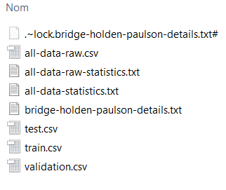
Analyse du jeu de données
All-data-raw:
Ici, heuristiques prennent des valeurs entre 0 ou 1, cela représente leur vitesse de résolution. Si la valeur est de –100 cela veut dire que le temps de résolution dépasse 100 secondes.
Test, Train, Validation:
Ici on retrouve la première moitité des données de all-data-raw. Cependant les H prennent des valeurs différentes. En effet le meilleur heuristique prend 1 tandis que les autres prennent –1. On ajoute une colonne H0 qui prend la valeur 1 si toutes les autres on échouées.
Source: https://www.cl.cam.ac.uk/~sbh11/pdf/ml-prove-v3.pdf

Slide 5
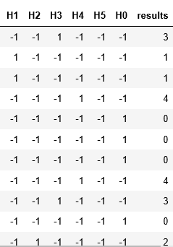
La cible à prédire
On va donc chercher à prédire quel heuristique est le plus efficace selon le jeu de données. Cependant, il se trouve que faire des prédictions sur 6 colonnes n'est pas facile.
Nous allons donc créer une dernière colonne "results" qui prendra l'indice du meilleur heuristique (si H1 prend 1, "results" prend 1; si H2 prend 2 "results" prend 2, etc...)
Cette colonne sera notre cible, nous chercherons à voir si nous pourrons prédire quel indice en sort.

Slide 6
Récupération de données
Choix de dataset:
Pour le dataset on décide de profiter du travail déjà effectué et donc de prendre le Train.csv (appelé dt) et Test.csv(appelé dv). Ainsi nous n'aurons pas à faire le split_test et nous rajoutons la colonne results aux deux dataFrame
Complexité de visualisation:
il est dur de montrer une vraie corrélation entre les données que l'on a . En effet, nous avons 51 colonnes dont nous ne connaissons pas réellement la définition. Nous allons donc principalement faire des comparaisons entre le training set et le test set.

Slide 7
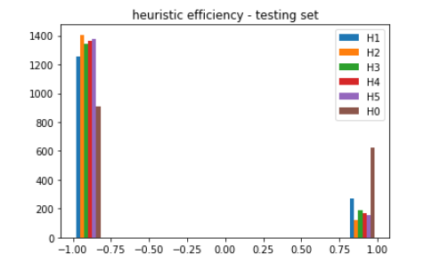
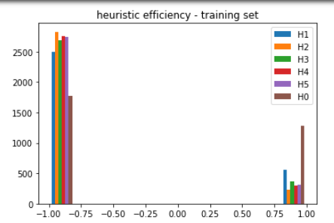
Visualisation de données
Efficacité heuristique - test
Efficacité heuristique - train

Slide 8
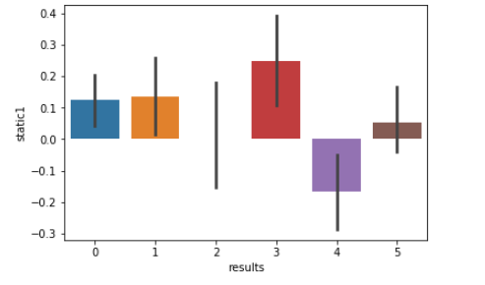
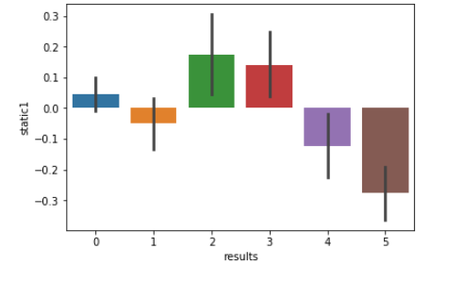
Visualisation de données
Cohérence - test
Cohérence train

